Slide 1
Kinezioterapie u poškození mozku

Slide 2
Možnosti
dle postižení a klinického projevu
polohování
pasivní pohyby, asistované cvičení,
MT, masážní prvky
analytické cvičení, KC, RFT, využití náčiní,
PNF, Bobath koncept, Čápová BPP, Vojta – reflexní lokomoce, Klapovo lezení, mirror terapie, C.I.M.Therapy (Constraint-Induced Movement Therapy), Fränkelovo cvičení, RedCord…
jemná motorika, sebeobsluha
vertikalizace, rovnováha – propriocepce, chůze (dle možností)
cvičení na přístrojích, zpětná biologická vazba (motomed, armeo, lokomat…)

Slide 3
polohování
preventivní
od počátku, 2-3h, noc 4h;
na oba boky, záda, polosed, sed, břicho
není zdrojem bolesti a omezení pohybu, poloha stabilní
četné pomůcky – dle potřeby a cíle
- tvar, tvrdost, velikost, materiál (profi, doma), označení,
(bizarní pomůcky!)
správné označení (koník, želva, had)
antidekubitní matrace, podložky, podložní kola
lůžko nastavitelné, upravené – svody, katétry, elektrody
mikropolohování

Slide 4
Poloha na zádech
predilekční místa - paty, kost křížová, lopatky, trn C7,lokty
páteř zůstává v rovině, ve fyziologickém postavení - různě velké podložení hlavy, polštář ne pod lopatky
lůžko zvednuté - kardiaci, dechové obtíže, aktivizace
- pacient dostatečně vysoko v lůžku, pozor na ohnutá
záda!, dýchání, bolestivost
DKK v semiflexi, vypodložené, lehce abdukce
DKK zapřeny chodidly - materiál podle funkce
HKK podél těla, na břiše, podložené ve zvýšené poloze až od ramene, různě střídat, pokud je otok - hodně vypodložit
možno využít i polosedu

Slide 5
Poloha na boku
predilekční místa - kost spánková, rameno, kost kyčelní,
velký trochanter, koleno, kotník
lůžko rovné, páteř v anatomickém postavení
lůžko zvednuté - pánev v místě ohnutí, ne záda
vypodložit hlavu, tak, aby krční páteř byla v rovině dle
šířky ramen
HK je před tělem, různé varianty
DKK jsou pokrčené před tělem, v nákroku, každá DK zvlášť, nebo na sobě - mezi kolena polštář

Slide 6
Hemiparetik – na nemocném boku
pacient je více přetočen na záda
HK je před tělem antispastickém vzorci (abdukce, zevní rotace, extenze)
Bobath - nemocná DK v lehkém pokrčení a zdravá v nákroku vpřed - nevýhodná, velká a zatěžující rotace v Lp
paretická DK je pokrčená před tělem, pod ní malé vypodložení, pro udržení správného postavení v kyčelním kloubu - ne ZR, zdravá DK by neměla ležet na postižené, je vypodložená mimo,
lůžko rovné, vypodložená hlava, tak, aby krční páteř byla v rovině, za zády pevné stabilní založení

Slide 7
Hemiparetik – na zdravém boku
pacient je přetočen více na břicho
HK před tělem v antispastickém vzorci, vypodloženou větším polštářem
DK je před tělem pokrčená, vypodložená větším polštářem
lůžko rovné, vypodložená hlava, hrudník - břicho

Slide 8
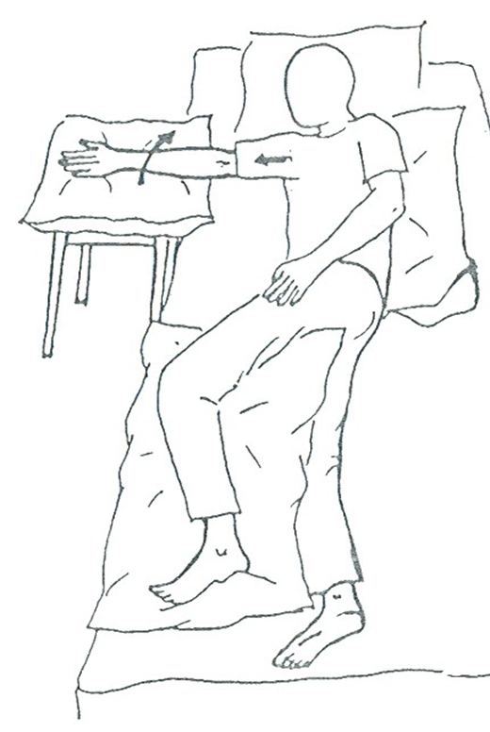
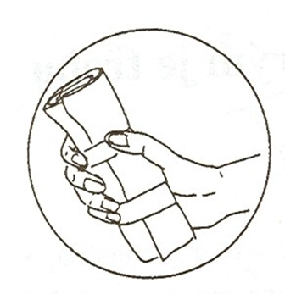
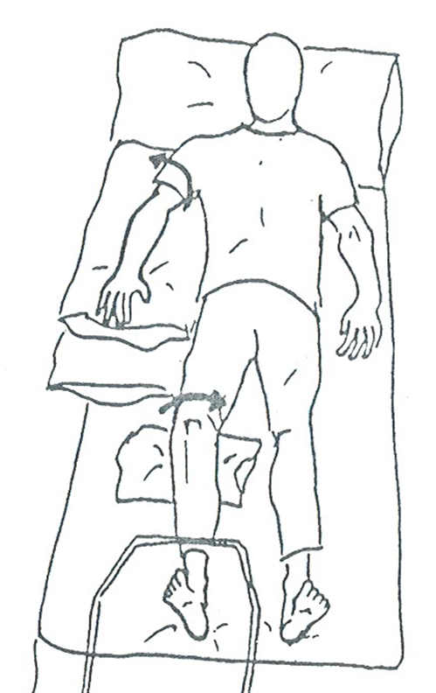
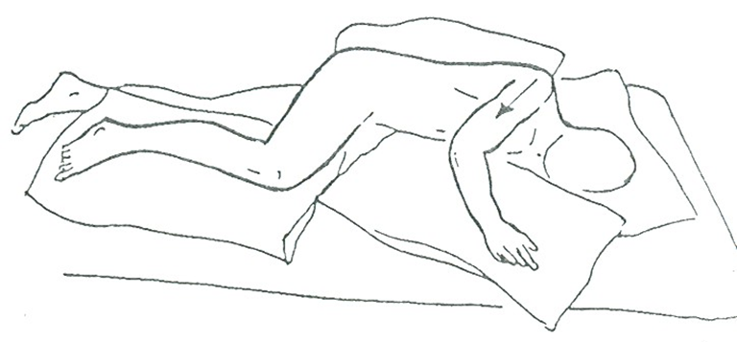

Slide 9
SED
co nejdříve, alespoň s DKK na lůžku
DKK z lůžka - nachystání pacienta v lůžku, posun, otočení
u těžších hemiparetiků - sed přes paretickou stranu
zajištění stabilního sedu
- podložení pánve, hnízdo, celkové vypodložení,
- podložené DKK - opora, stolek, zvonek, pití
- pomoc prostěradlem (krátký sed s dopomocí)
trénink zbavování se strachu, vytahování se do prostoru
rytmická stabilizace – tlaky, strkání do pacienta

Slide 10
Pasivní cvičení
nachystat lůžko a srovnat pacienta, podkládání
pomalu, tahem, nepružit
správný úchop
proč pasivní cvičení???
začínat RFT - ošetření hrudníku, kontaktní dýchání
procvičení hlavy s krkem
od centra po akrální části (trup, DK - trojflexe, HK - lopatka)
analytika, pasivní prvky PNF, pasivní prvky Bobath konceptu

Slide 11
Měkké techniky, masážní prvky
příprava pacienta
ovlivnění bolesti
ovlivnění spasticity
zdroj informací pro tělo, mozek
stimulace
vnímání vlastního těla

Slide 12
analytické cvičení, KC, dynamická RFT, posilovací cvičení s náčiním
u méně postižených pacientů
pro udržení rozsahu pohybu, svalové síly, kondice, obratnosti
pro udržení soběstačnosti
udržení či zlepšení práce dechových svalů a plicní kapacity, prevence atelektáz a pneumonií
využití náčiní – thera bandy, owerbally, činky, posilovače prstů, gymbally, labilní plochy…

Slide 13
Kabatova technika - pnf
základem je signalizace z vlastního těla
- ze svalových, šlachových a kloubních proprioreceptorů
- z taktilních, zrakových a sluchových exteroreceptorů
využití u centrálního i periferního postižení, pro posílení svalů, ale i zvětšení rozsahu pohybu
cvičí se aktivně i pasivně, ale pro nejlepší výsledek – spolupracující pacient
pohyby byly převzaty z pohybů zdravého člověka, v několika rovinách současně
uspořádány do pohybových vzorců – DIAGONÁL, přes střední rovinu těla

Slide 14
diagonály
HKK (I FL, I EXT, II FL, II EXT)
DKK
lopatka (ant.elevace→post.deprese, post.elevace→ant.deprese)
pánev
krk a hlava (FL s rotací vpravo, vlevo; EXT s rotací vpravo, vlevo)
trup - horní trup
- dolní trup
vývojová řada
obličejové svalstvo

Slide 15
Opakované kontrakce
vycházíme - izotonickou kontrakcí agonistů proti maximálnímu odporu do místa oslabení
zde zvýšíme odpor provedeme izometrickou kontrakci agonistů za povelu „držte“
jak cítíme, že se síla vylepšila, plynule snížíme odpor a pokračujeme v izotonické kontrakci v agonistickém vzorci
odpor klademe všem pohybovým komponentám
opakujeme několikrát

Slide 16
Bobath koncept - NDT NeuroDevelopmental Training
vyšetřovací a terapeutický přístup
manželé Bobathovi, pro děti s DMO a jinými neurol. problémy
koncept – stále se vyvíjí, mění a obohacuje
později pro dospělé s CMP
vedení pacienta v co nejpřirozenějším provedení, eliminace spasticity; pomáhám jen tolik, kolik je potřeba
prvky polohování, cvičení, inhibice, práce s ADL, polohové reakce, vychylování, labilní plošiny, cvičení ve všech polohách, nácvik chůze

Slide 17
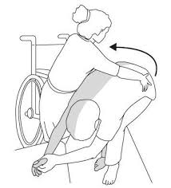
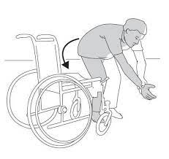
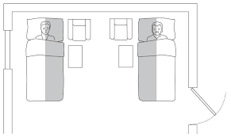
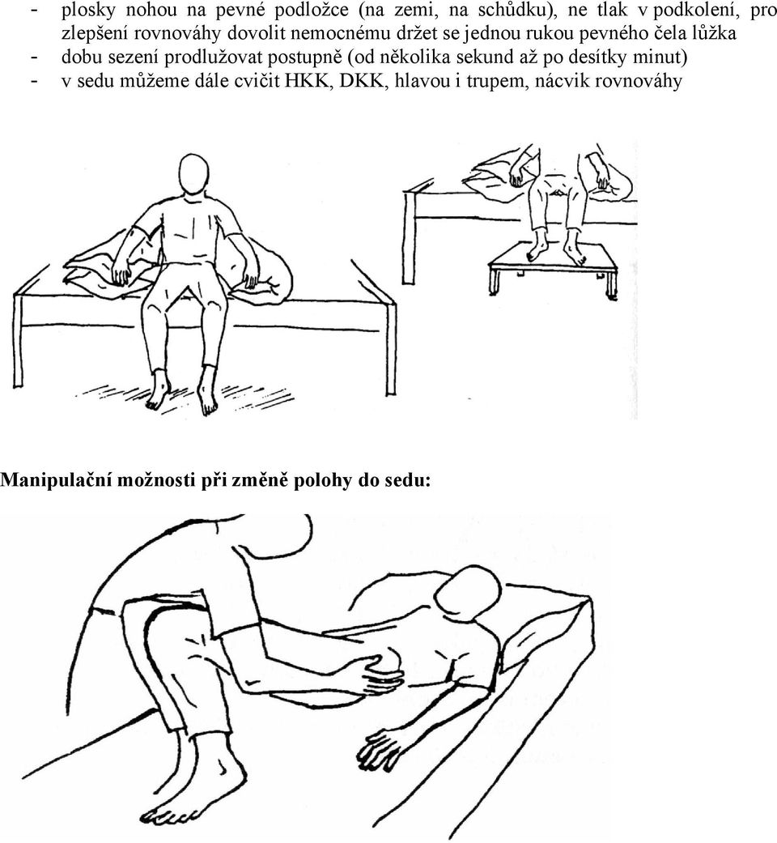
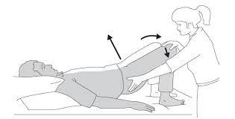
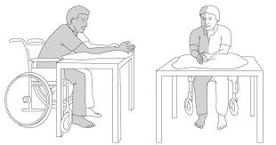
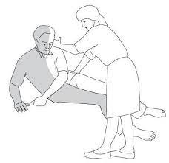
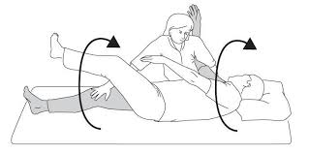
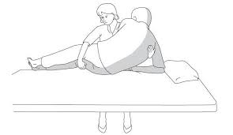

Slide 18
C.I.M. Therapy Constraint - (Induced Movement Therapy)
vynucená terapie
podstatou je využití plasticity mozku, tedy vytvářet nové synapse a dráhy, které zlepší činnost slabší končetiny.
dostatečně intenzivně, soustředěně a repetitivně
pro dosažení výsledku je nutné znehybnit při terapii silnější horní končetinu dlahou
smyslem C.I.M. Therapy je potřeba překonat nepoužívání nebo špatné používání končetiny

Slide 19
Fränkelovo cvičení
metoda založena na soustavě opakovaných cviků
je určena reedukaci pohybů u pacientů s ataxií
postup od jednoduchých pohybů ke složitějším, od nejnižších poloh k vyšším
nejdříve v kořenových kloubech, později v periferních
pohyb je veden povely terapeuta, který tak určuje směr, rychlost a rozsah pohybu, rozfázování, zastavení STOP
hlavním cílem je odstranění ataxie a pohybové inkoordinace, jejichž příčinou je výpadek aferentních propriocepčních informací ze svalů, šlach, kloubních pouzder a vazů, při postižení míchy či mozečku

Slide 20
vertikalizace, rovnováha – propriocepce, chůze
stabilizace a cvičení v sedu, sed na labilní ploše
práce trupu v sedu - úklony, rotace, posun vpřed a vzad, vytahování za HK
dle potřeby s pomůckou, doprovod - odkud, jak
nácvik chůze, správného krokového stereotypu
využití peroneální pásky, osmičkového tahu
cvičení ve stoji, práce s těžištěm - přenášení váhy, výpady, úkroky
labilní plochy – bosu, čočka, gymball, úseče, posturomed, propriomed….
práce DK skluzem - vytírání podlahy, posun vpřed

Slide 21
Stimulace, facilitace
Stimulace – aktivita která podněcuje a povzbuzuje k nějaké reakci, chování, činnosti; zpravidla pozitivní povahy; dráždění, povzbuzování
Facilitace – usnadnění či podpora vedoucí k lepšímu výkonu
- dráždění povrchových receptorů
- odpor
- posuvné chvění, vibrace
- protažení svalu x zkrácená výchozí poloha svalu
- souhyb druhostranných končetin
- rytmická stabilizace
- akce antagonisty

Slide 22
- cvičení v představě
- stimulace 1. signální soustavy – nepodmíněné reflexy,
zrak, sluch, čich
- stimulace 2. signální soustavy – mluvené, psané, slovo
- podmínění nepodmíněných reflexů
- HŠR – symetrické, asymetrické
- aktivace punktum fixum
- elektrostimulace
- biologická zpětná vazba

Slide 23
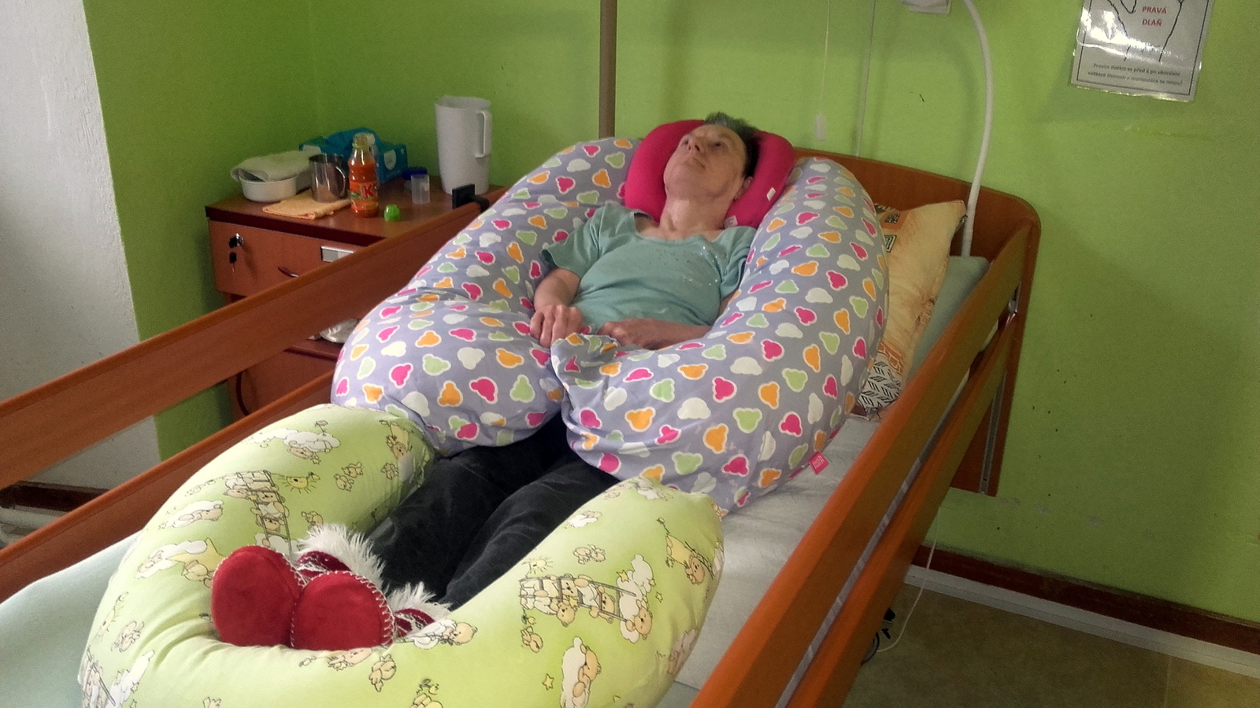
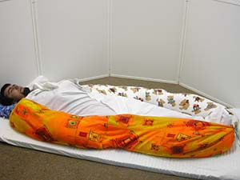
inhibice
Inhibice – je opak stimulace – útlum, zbrzdění
- bazální stimulace (uklidňující hlazení, balení – mumie)
- Bobath koncept inhibiční prvky
- tepelné procedury – teplo, chlad (lokálně x celkově, krátce x
delší dobu, slabší x silnější intenzita)
- PNF – relaxační techniky
- reciproční inhibice
- HŠR

